Slide 1
Comité de Inversiones
Sesión Número 039
Octubre 2017

Slide 2
Orden del día
Comité de Inversiones
Sesión número 039
Octubre 2017
Resumen
Informe y estrategia del FANVIT
Propuesta de ratificación de inversión CKD Ainda
Informe sobre límites de contrapartes, emisoras y ETF´s
Informe de la estrategia de cobertura cambiaria FANVIT
Informe sobre el entorno económico
Informe y estrategia del FINVIT

Slide 3
Antecedentes Ainda
Antecedentes
  La actualización del CKD de Ainda se presentó al Comité de Inversiones en junio de 2017 con vigencia de tres meses (venció en septiembre).
Características de la emisión
Sector
Energía e Infraestructura
Monto
$4,000 - $5,000 mdp (anterior $6,000)
Plazo
5 años periodo de inversión, 15 años totales
Retorno objetivo
16-20% netos
Retorno preferente
9-12% en pesos, 7-10% en dólares
Comisión por administración
1.5% sobre el monto máximo de la emisión
Coinversión
5%

Slide 4
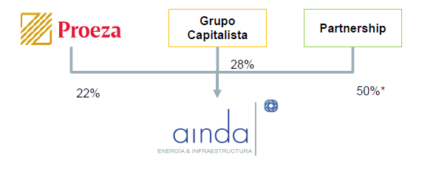
Actualización del CKD: Participación Grupo Proeza
Ainda firmó una ampliación de capital por parte de Grupo Proeza, por el 22% del capital para fortalecer financiera e institucionalmente a Ainda.
Grupo multinacional
Ventas por más de 2,800 mdd
Operación en 14 países
Metalsa y Citrofrut, negocios princ.
  Proeza podrá :
  Nombrar un miembro en el Comité Técnico y un miembro del Comité de Inversión.
  Participar en los Comités del Consejo
  Designar a un miembro propietario del Consejo de Ainda, Presidente del Comité de Auditoría y del Comité de Compensaciones
Fortalece el
Gobierno
Corporativo
Fuente: Ainda. Octubre 2017

Slide 5
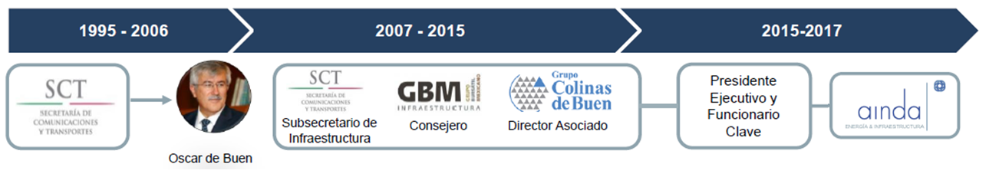
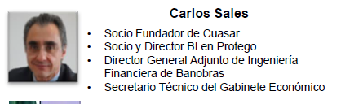
Actualización del CKD: Fortalecimiento del equipo y Gobierno Corporativo
Incorporación de Oscar de Buen como Presidente Ejecutivo y Funcionario Clave fortalece la experiencia del equipo así como su conocimiento en la estructuración y supervisión de contratos EPC.
Participación de Carlos Sales en el Comité de Inversión y en el Comité Técnico permite contar con la experiencia de un financiero de reconocido prestigio en los Órganos de Gobierno
Fuente: Ainda. Octubre 2017

Slide 6
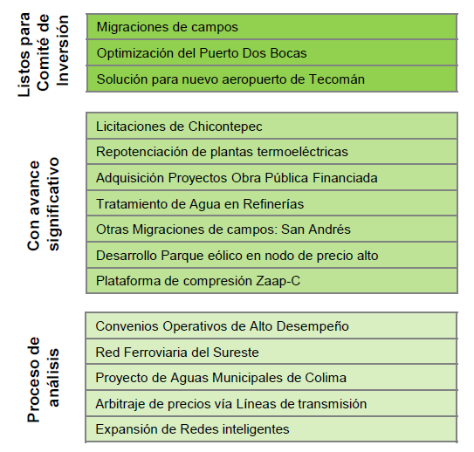
Actualización del CKD: El pipeline se mantiene atractivo
A la fecha, el pipeline se mantiene atractivo y diversificado en distintos sectores:
4.5x el tamaño
del CKD
Fuente: Ainda. Octubre 2017

Slide 7
Ratificación de la propuesta de inversión FANVIT
Con base en las consideraciones anteriores, se propone ratificar la orden para una participación en Ainda de:
300 mdp o hasta el 10% de la emisión, lo que resulte menor
La orden prevalece durante tres meses.

Slide 8
Comité de Inversiones
Sesión Número 039
Octubre 2017

